Slide 1
哈尔滨工程大学理学院
矩阵论教学团队
Department of Mathematics, College of Sciences

Slide 2
第一章 线性空间
1
预备知识
2
线性空间
3
线性子空间
3
4
内积空间
5
标准正交基与向量的正交化
5
6
正交子空间

Slide 3
本节内容不讲，请同学们看教材自学
§1.1
预备知识
1.1.1. 映射、像、原像、定义域、值域、映射相等、
单射、满射、双射（也称为一一映射）。
1.1.2. 乘积映射（也称为与的复合映射）、
1.1.3. 单位映射（也称恒等映射）、
可逆映射，逆映射。

Slide 4

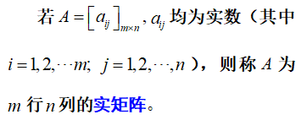
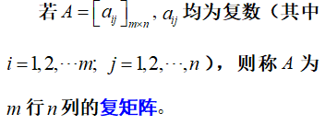
本节内容不讲，请同学们看教材自学
1.1.4. 数域、有理数域、实数域、复数域。
及对加减乘除封闭。
1.1.5 实矩阵与复矩阵。

Slide 5
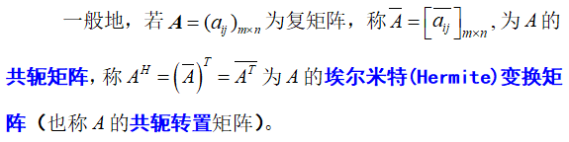
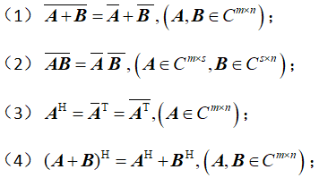
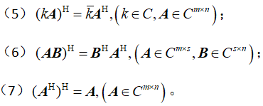
本节内容不讲，请同学们看教材自学

Slide 6



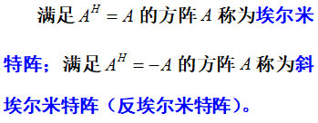
本节内容不讲，请同学们看教材自学
实矩阵中对称阵和反对称阵，与复矩阵中埃尔米特阵和斜埃尔米特阵具有类似性质，具体参见教材。

Slide 7


本节内容不讲，请同学们看教材自学
实矩阵中正交阵与复矩阵中酉阵具有类似性质，具体参见教材。

Slide 8
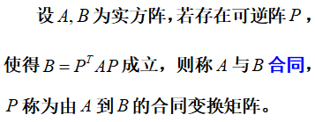
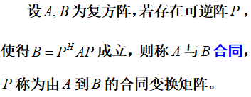
本节内容不讲，请同学们看教材自学
实矩阵中与复矩阵中合同具有类似性质，具体参见教材。

Slide 9
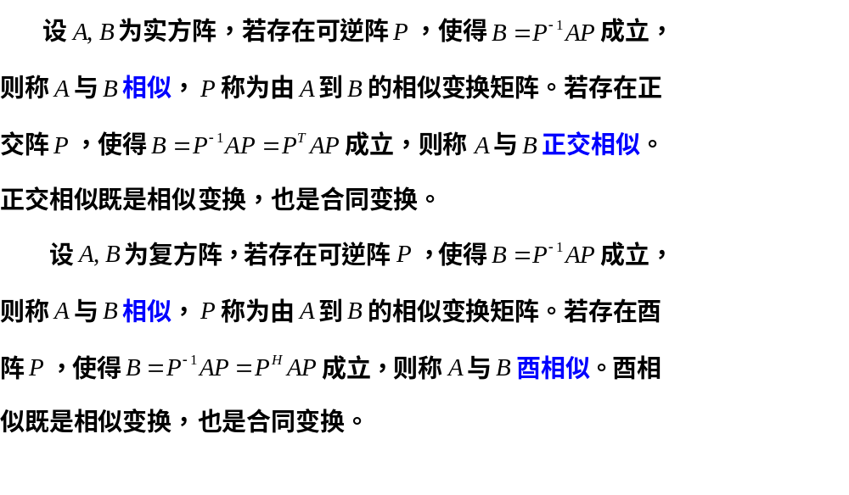
本节内容不讲，请同学们看教材自学

Slide 10
本节内容不讲，请同学们看教材自学
复矩阵中以下概念请同学们阅读教材自学。
特征值、特征向量、特征矩阵、特征多项式
方阵可对角化、单纯矩阵、正规矩阵。

Slide 11
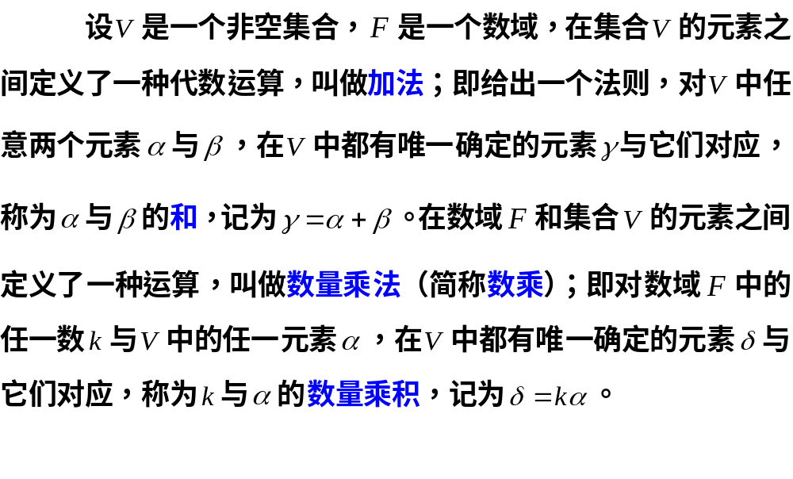
§1.2
线性空间

Slide 12
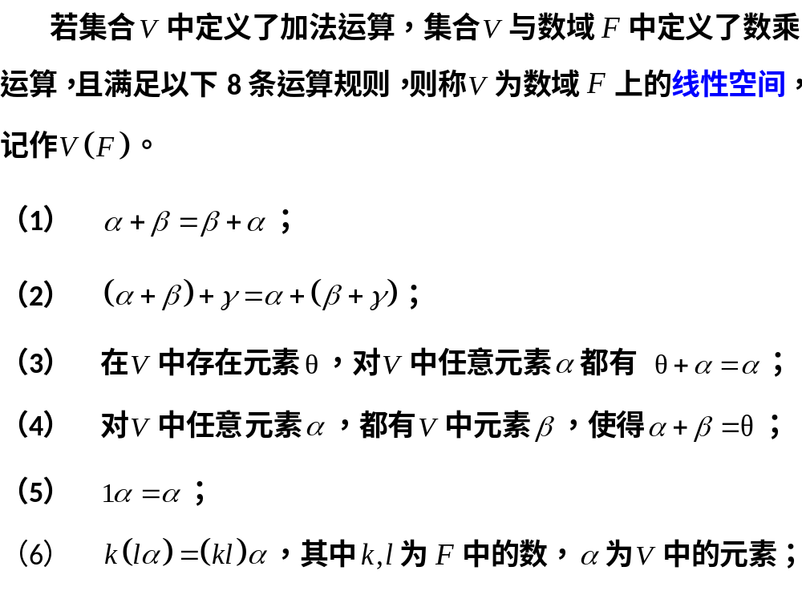

Slide 13
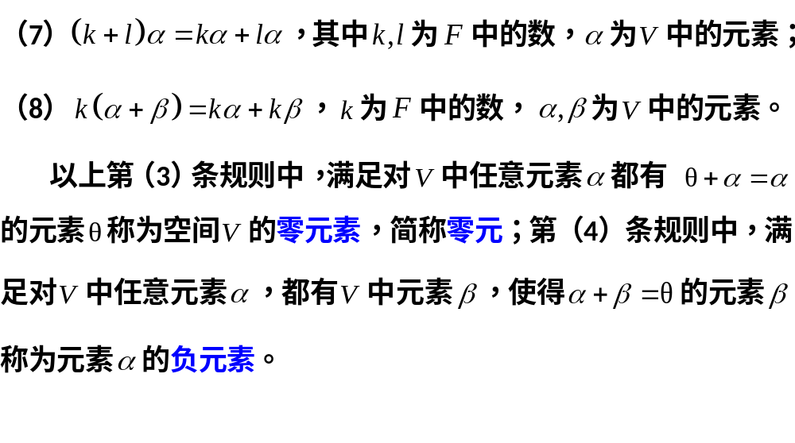

Slide 14
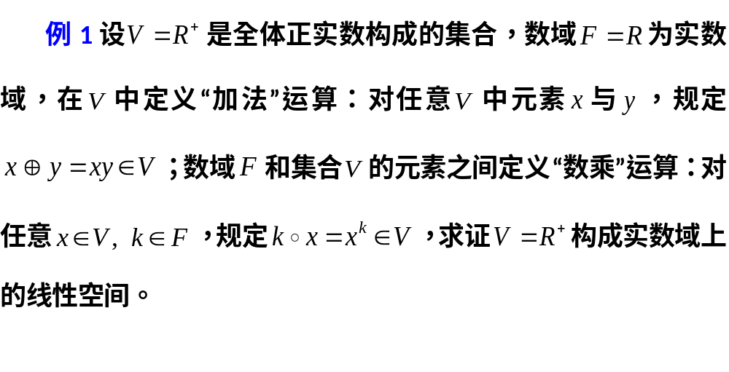

Slide 15
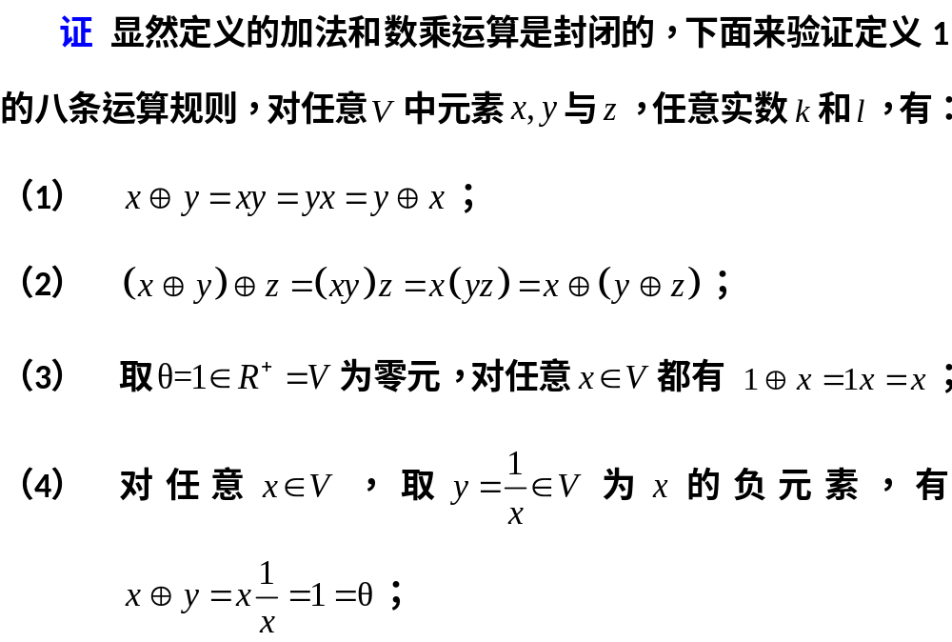

Slide 16
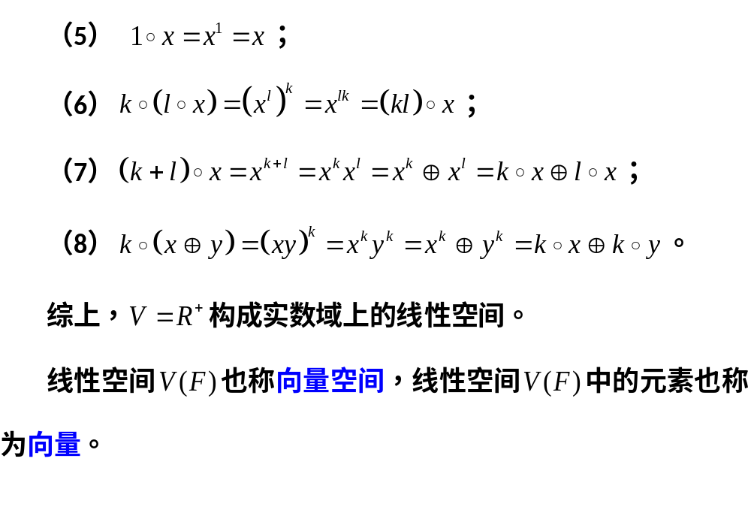

Slide 17
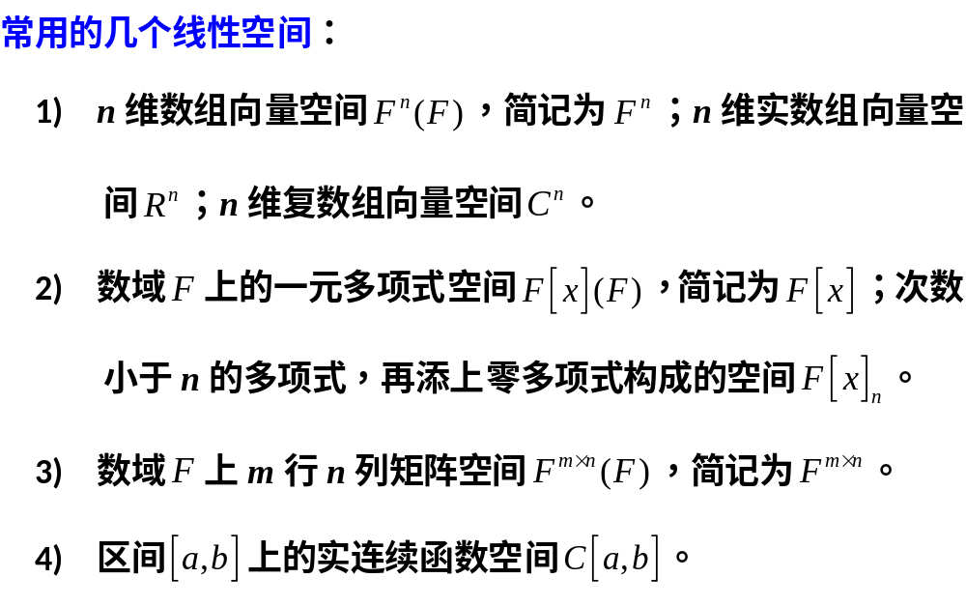

Slide 18
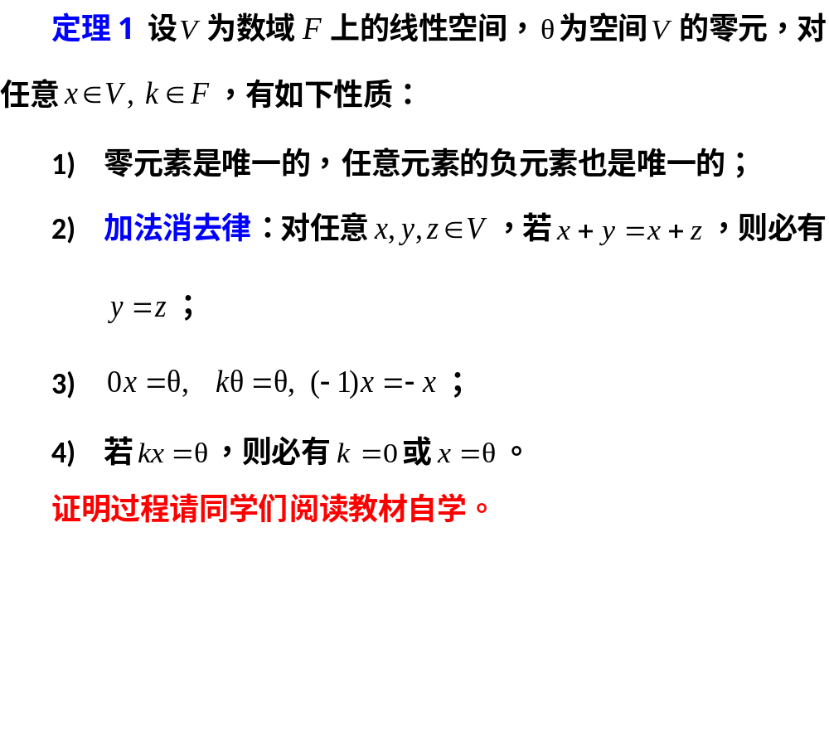

Slide 19
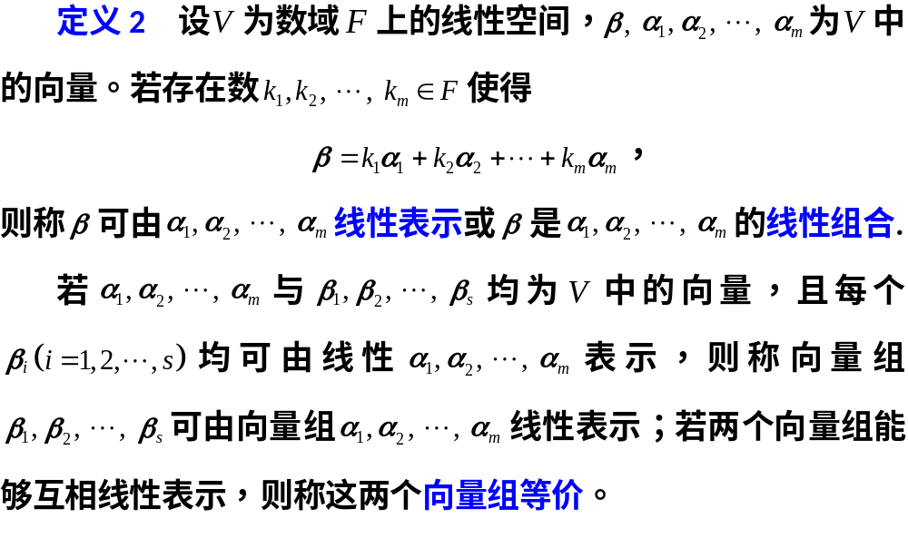

Slide 20
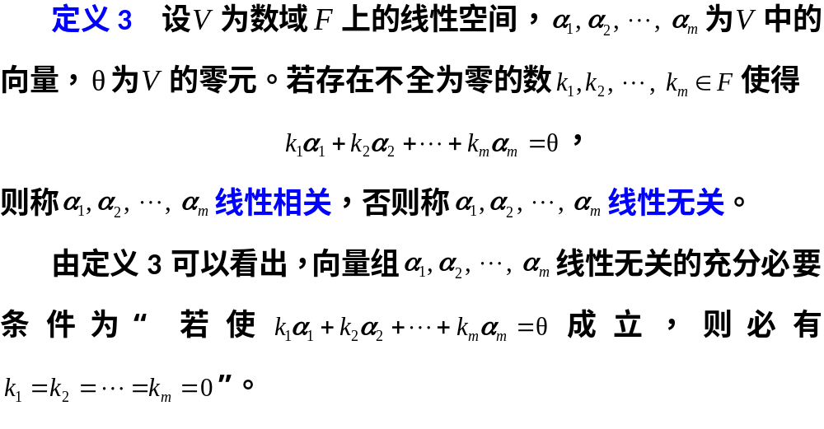

Slide 21
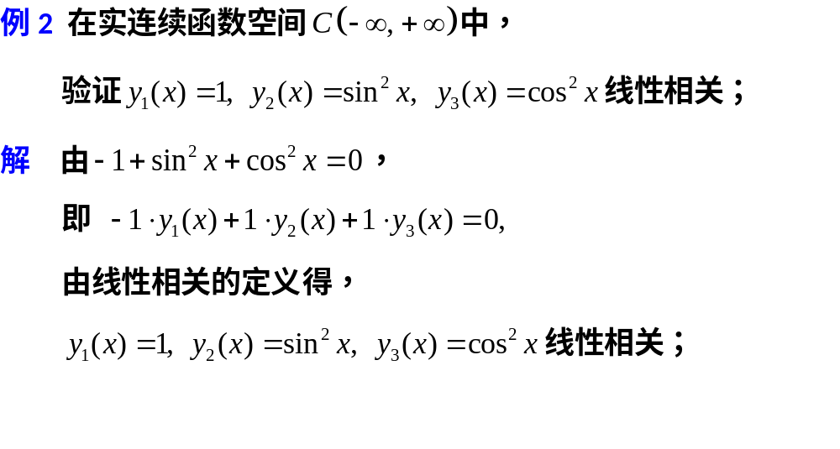

Slide 22
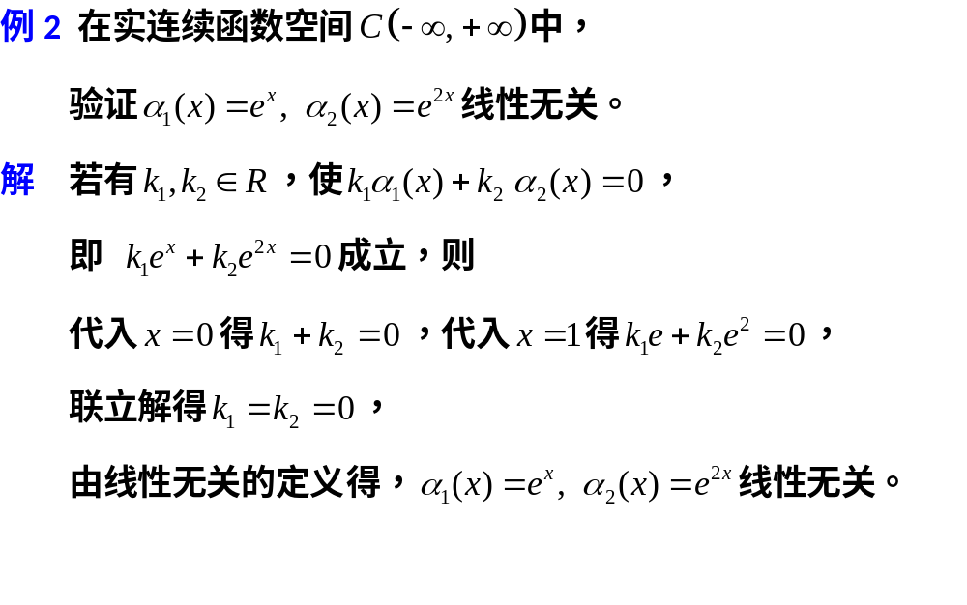

Slide 23
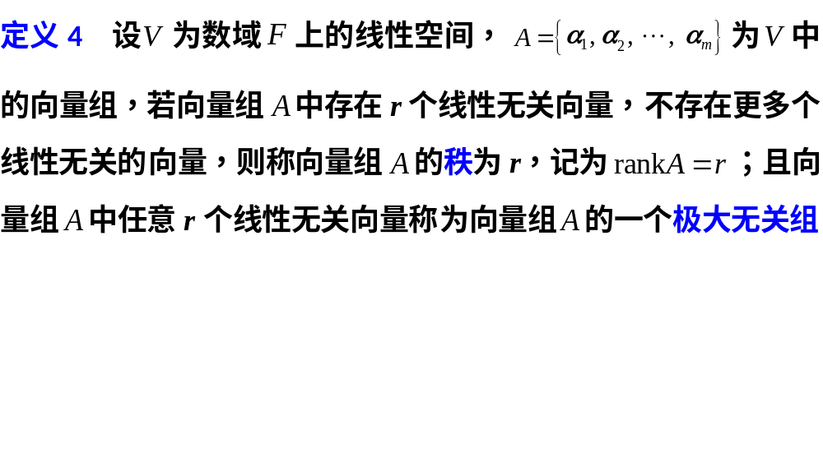

Slide 24
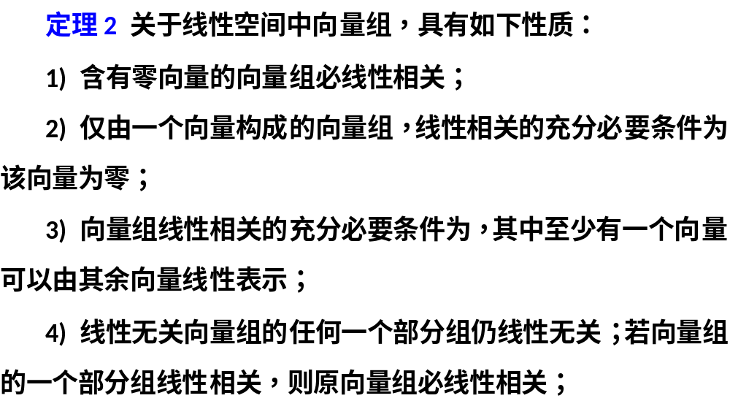

Slide 25
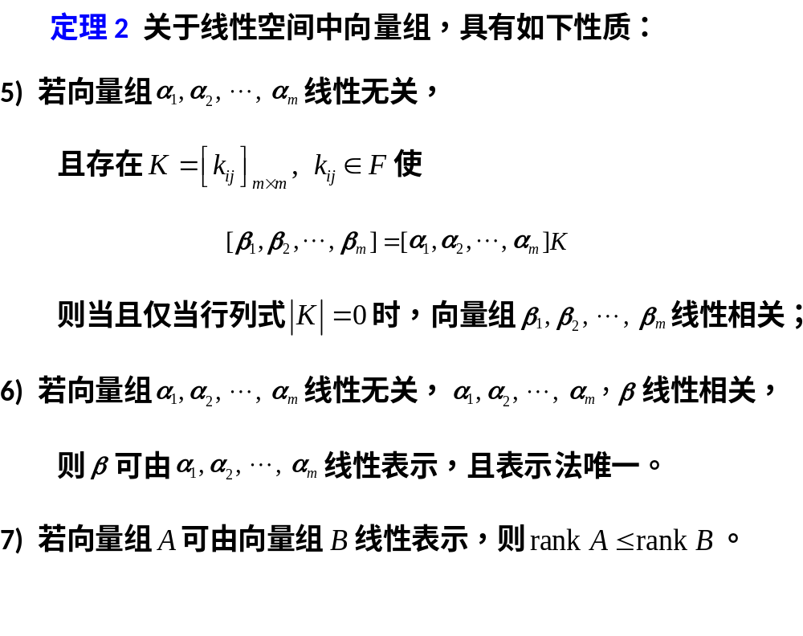

Slide 26
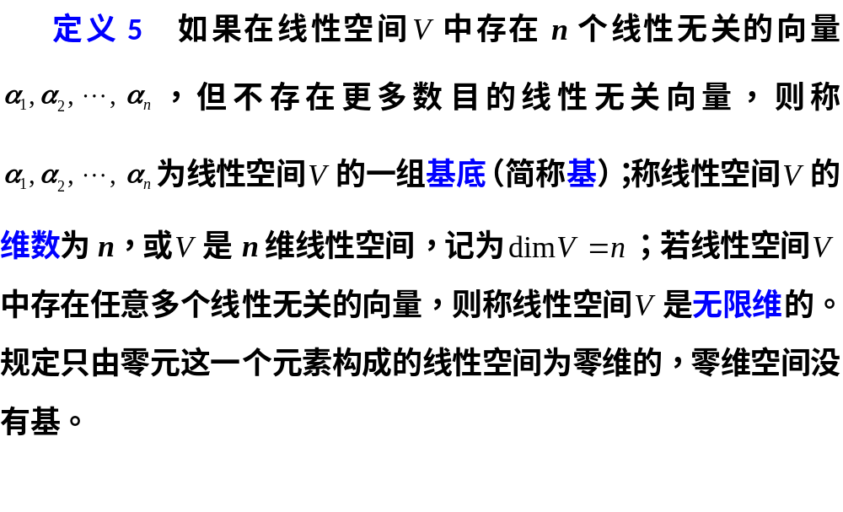

Slide 27
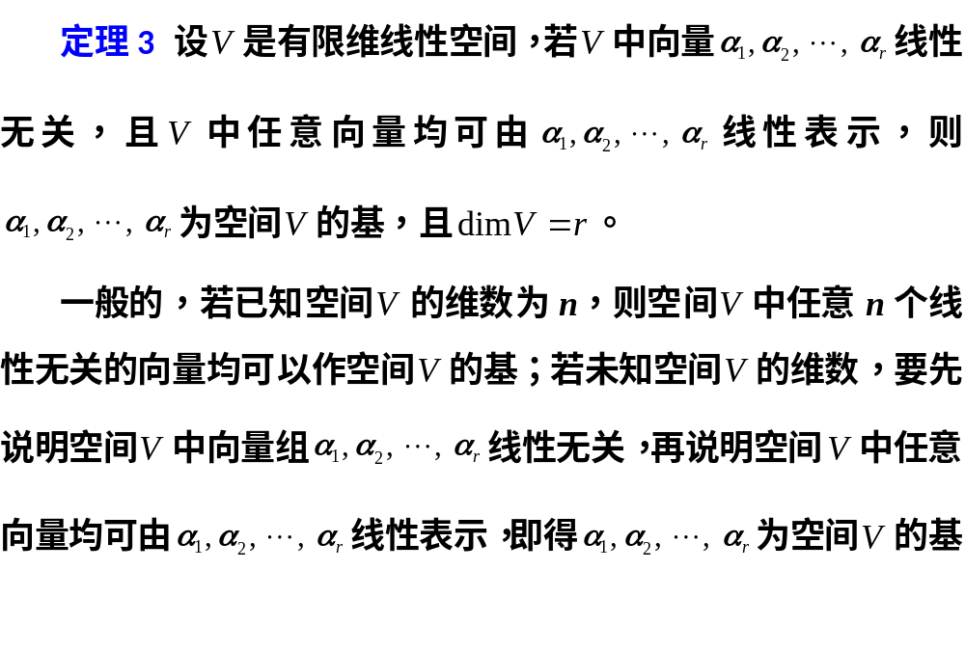

Slide 28
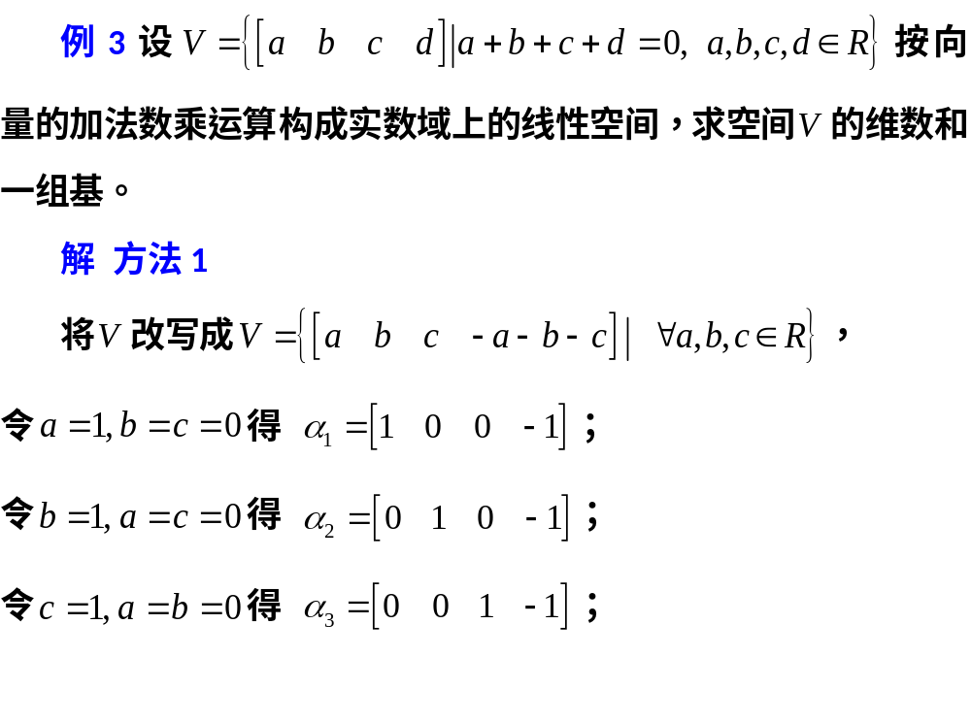

Slide 29
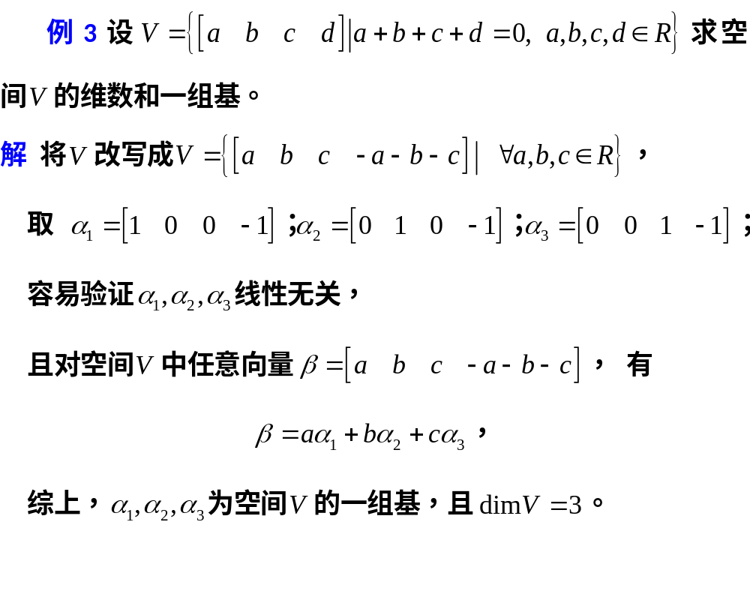

Slide 30
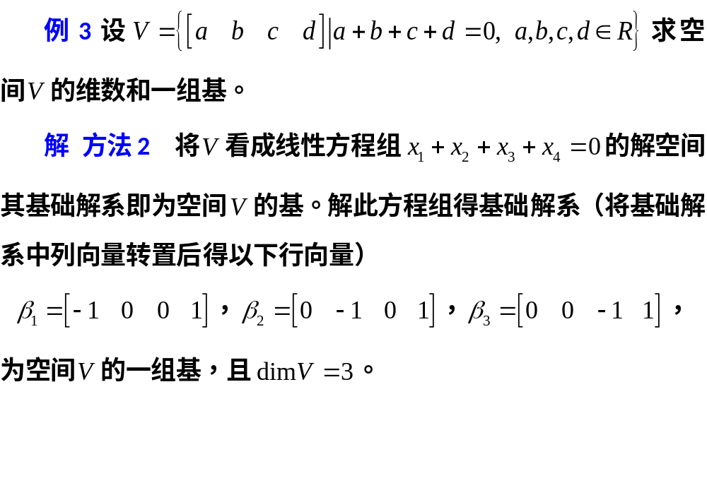

Slide 31
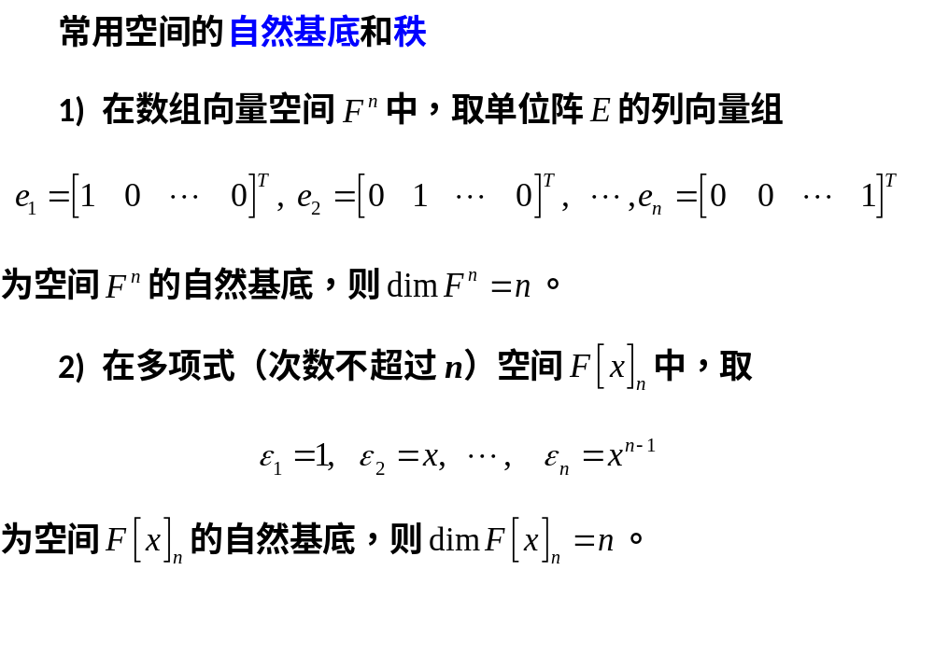

Slide 32
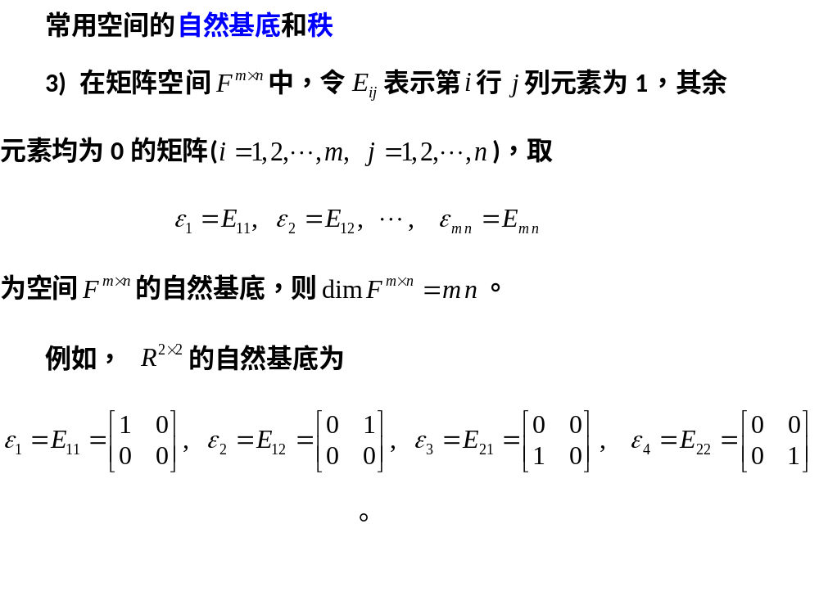

Slide 33
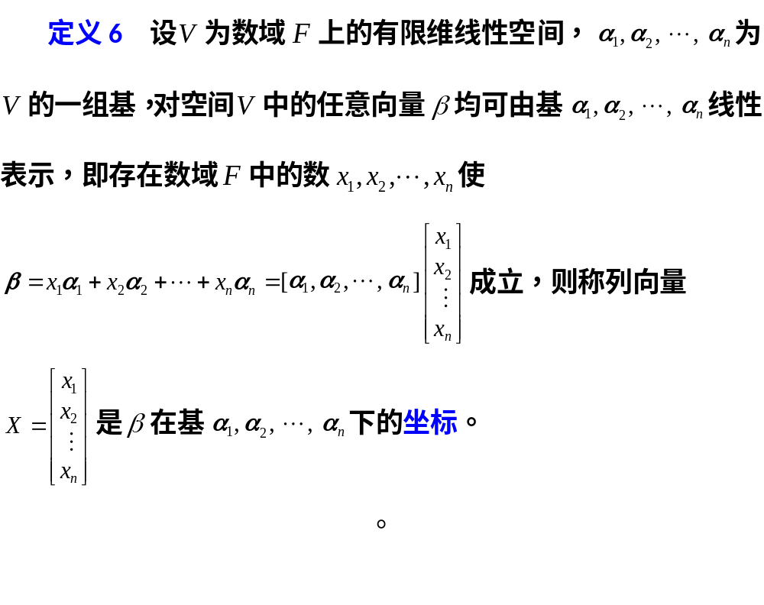

Slide 34
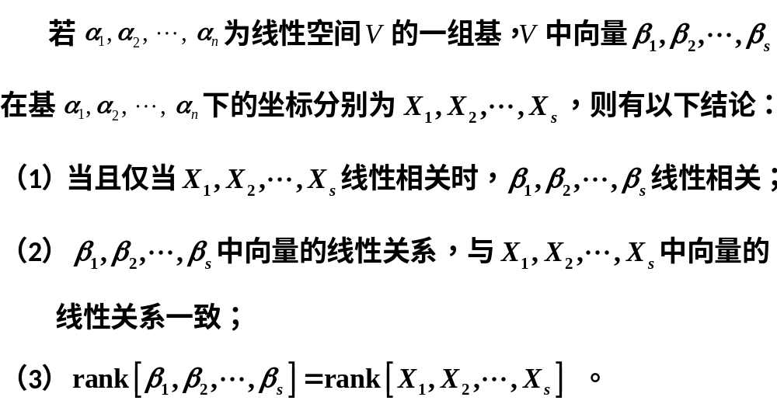

Slide 35
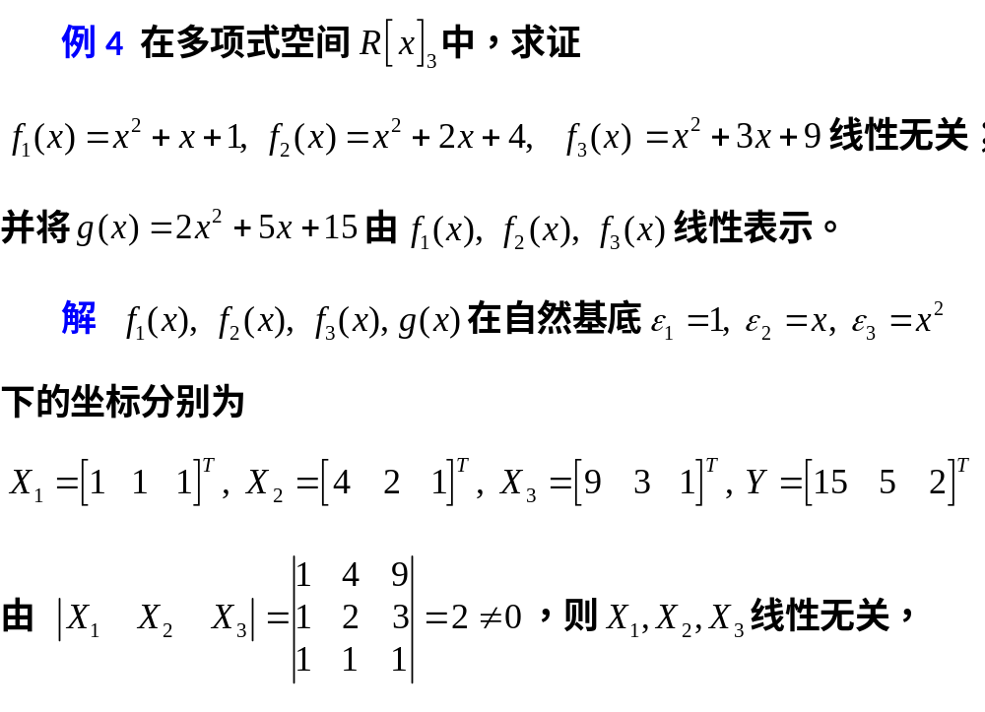

Slide 36
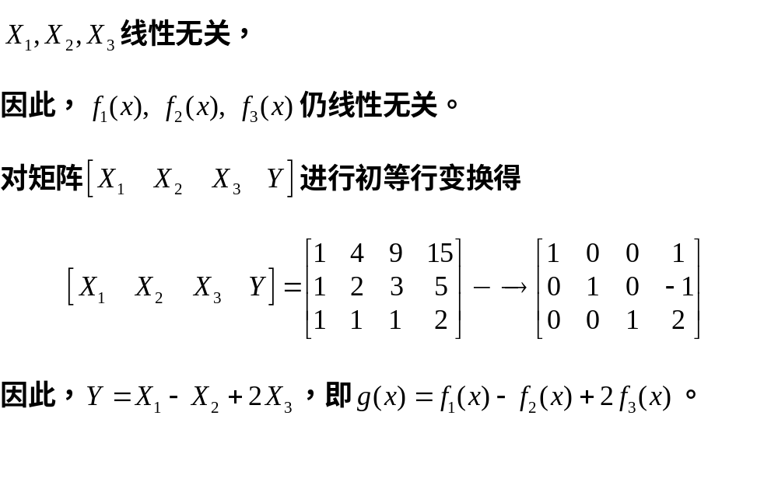

Slide 37
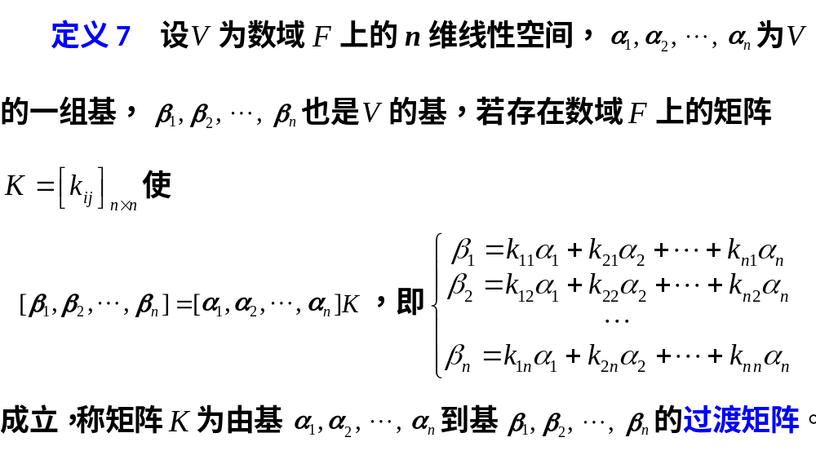

Slide 38
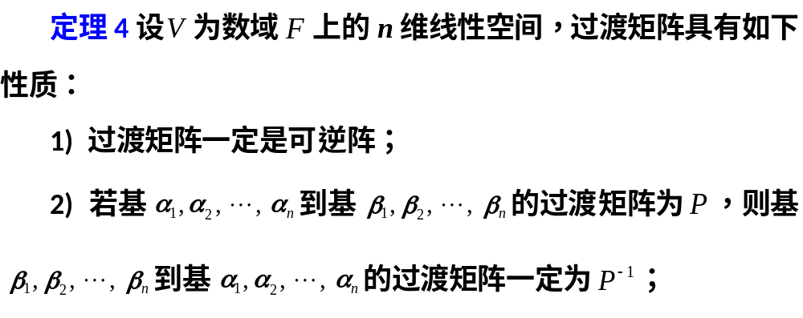

Slide 39
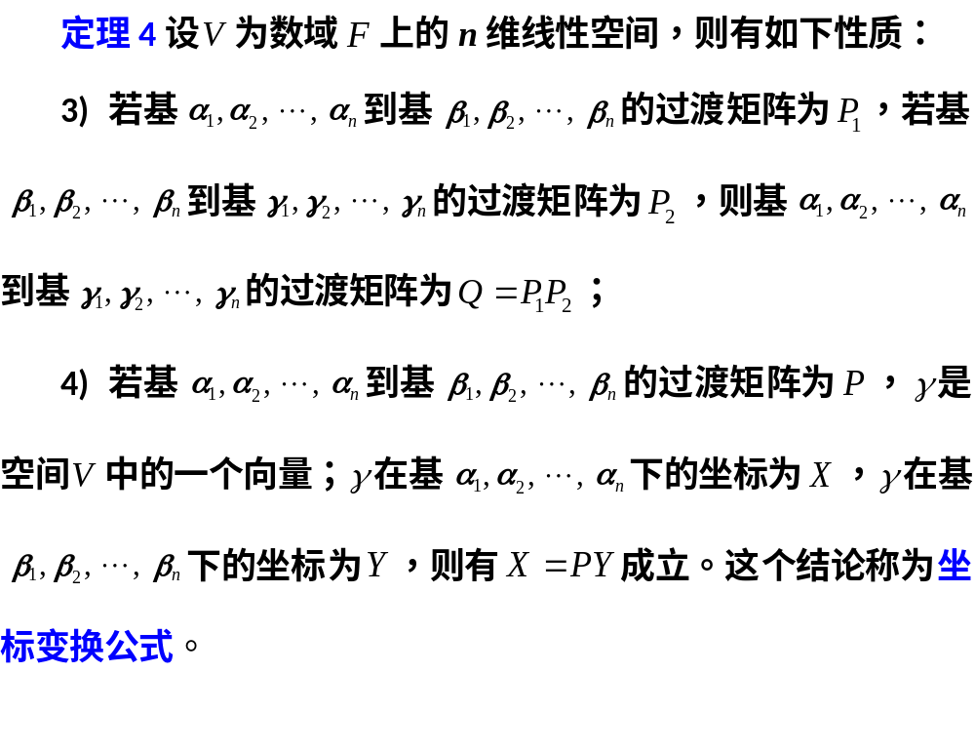

Slide 40
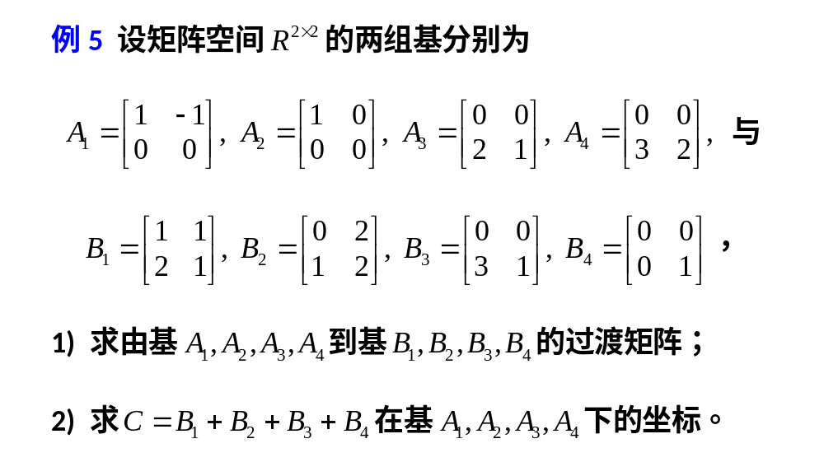

Slide 41
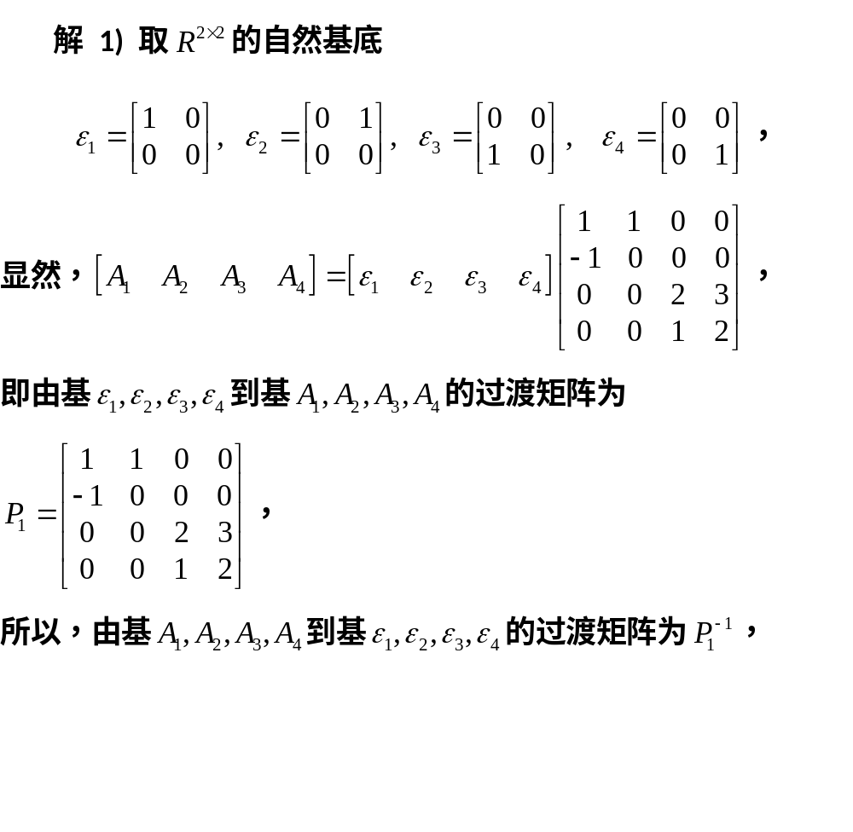

Slide 42
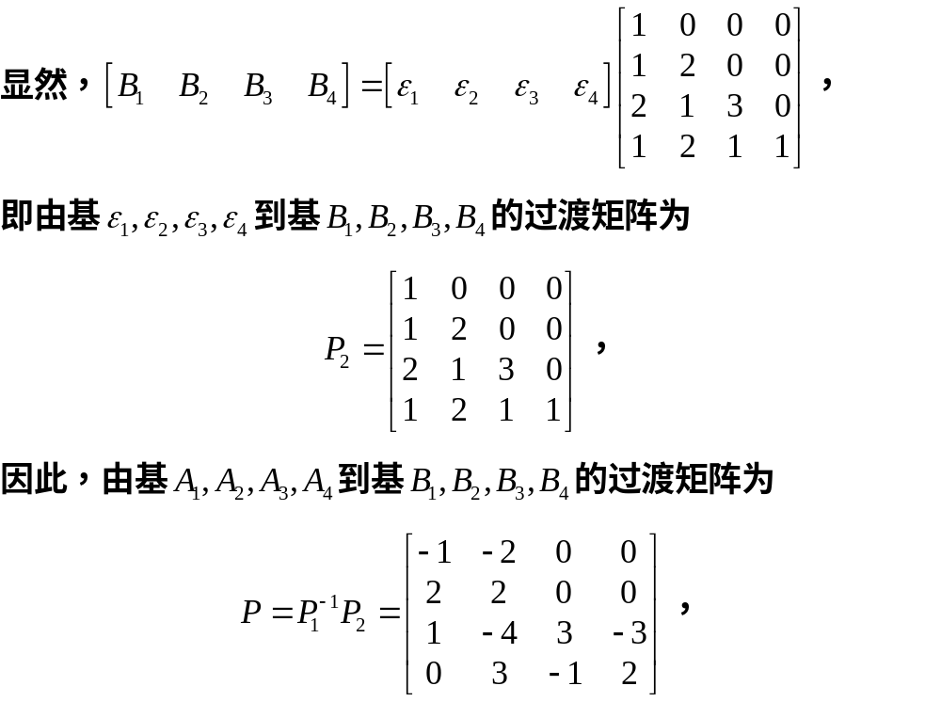

Slide 43
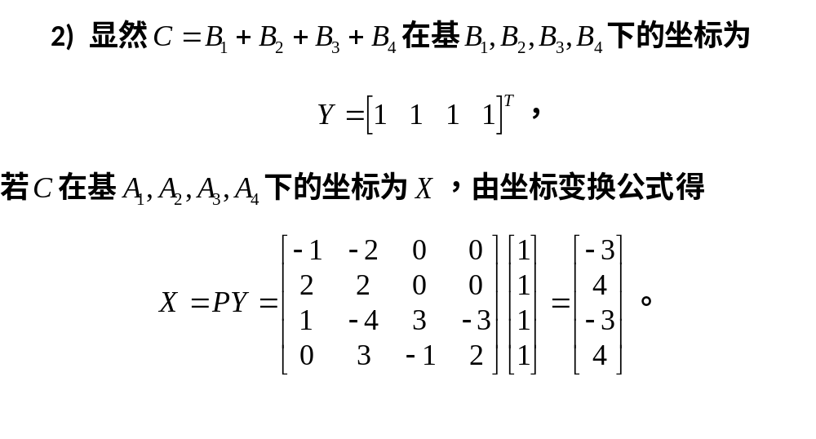

Slide 44
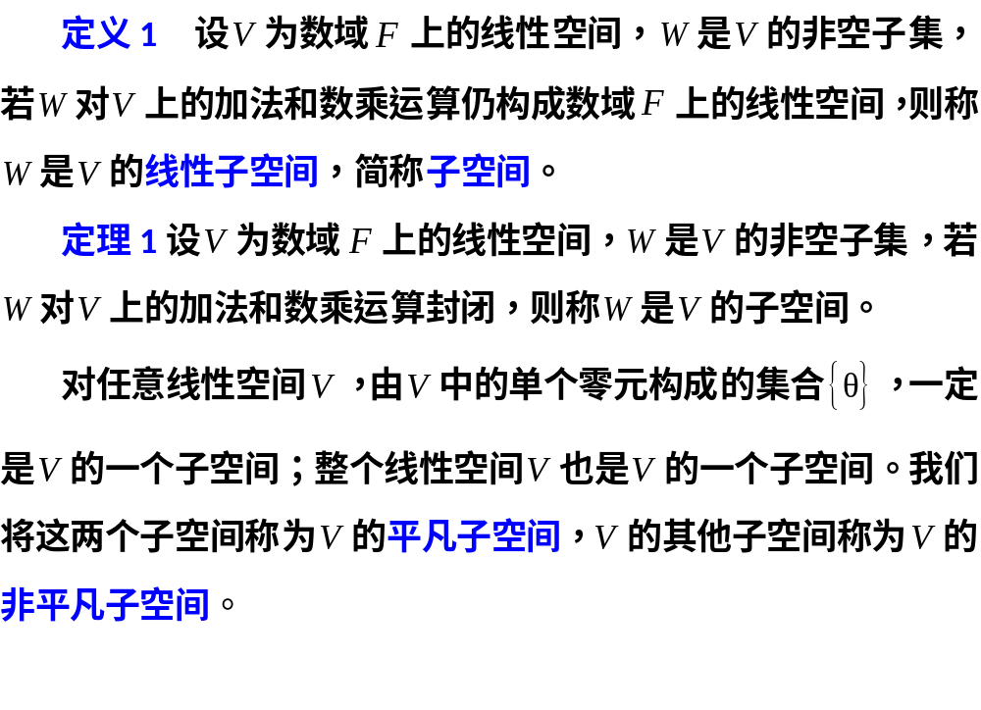
§1.3
子空间

Slide 45
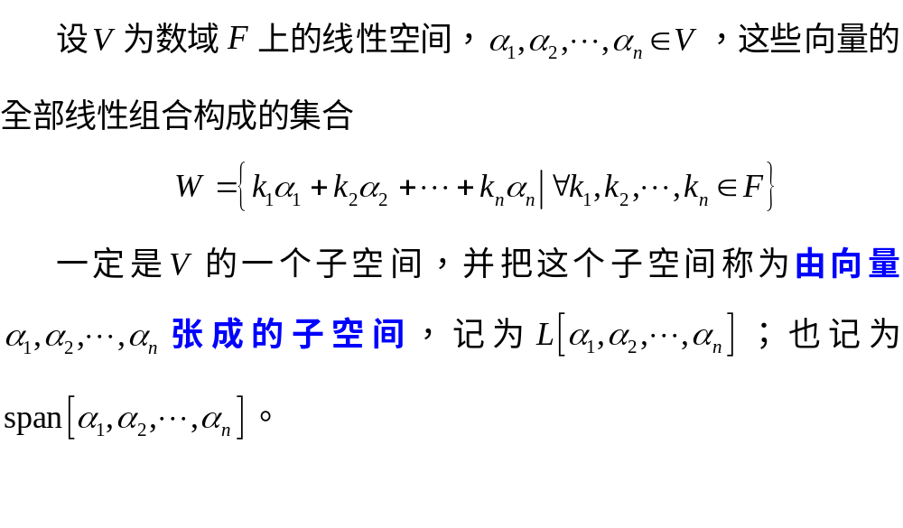

Slide 46
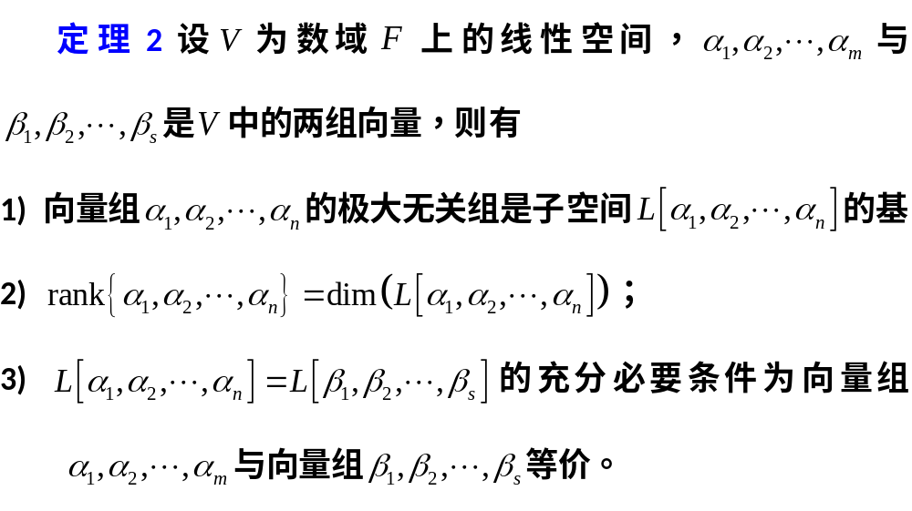

Slide 47
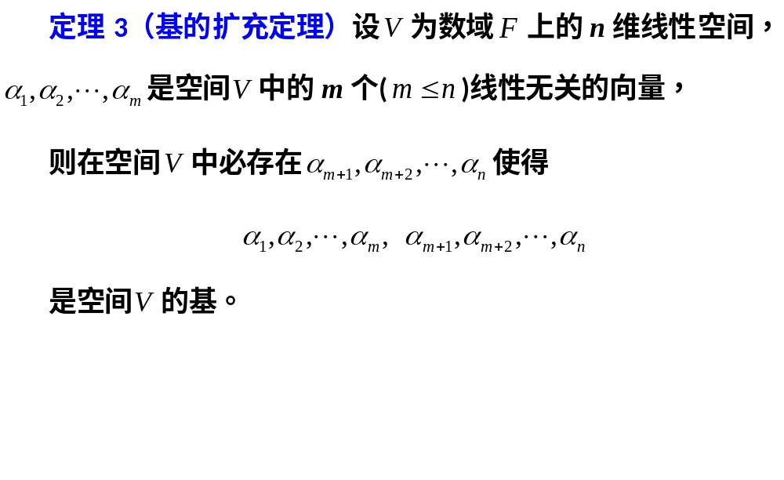

Slide 48
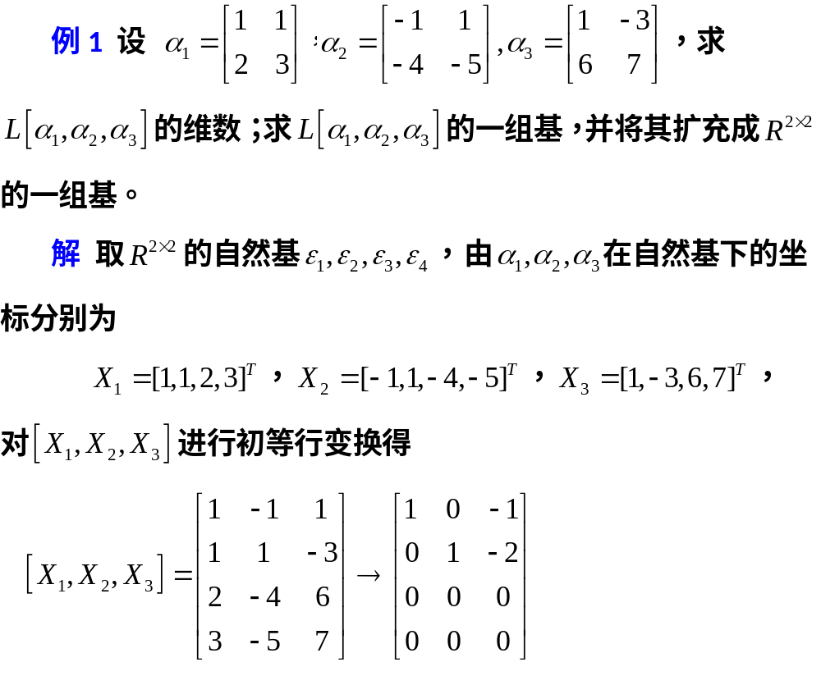

Slide 49
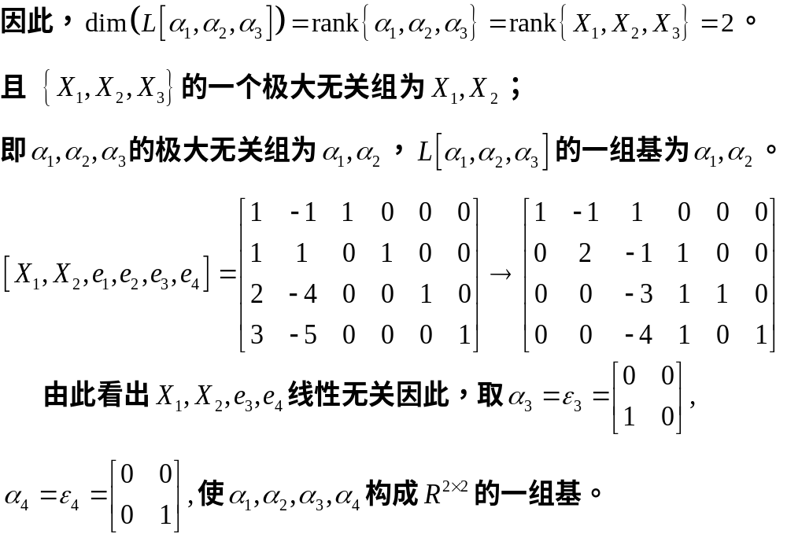

Slide 50
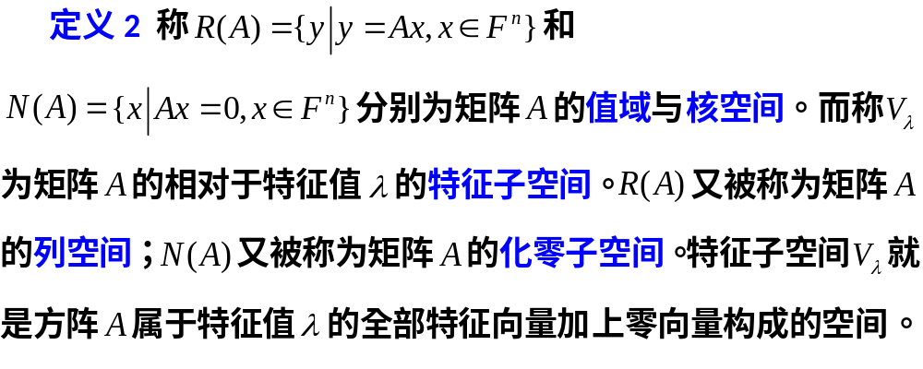

Slide 51
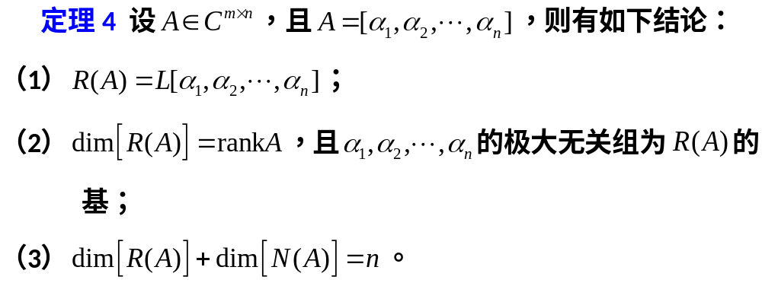

Slide 52


Slide 53


Slide 54


Slide 55


Slide 56


Slide 57


Slide 58


Slide 59


Slide 60


Slide 61


Slide 62


Slide 63


Slide 64


Slide 65


Slide 66


Slide 67


Slide 68


Slide 69


Bye
Good

